Slide 1
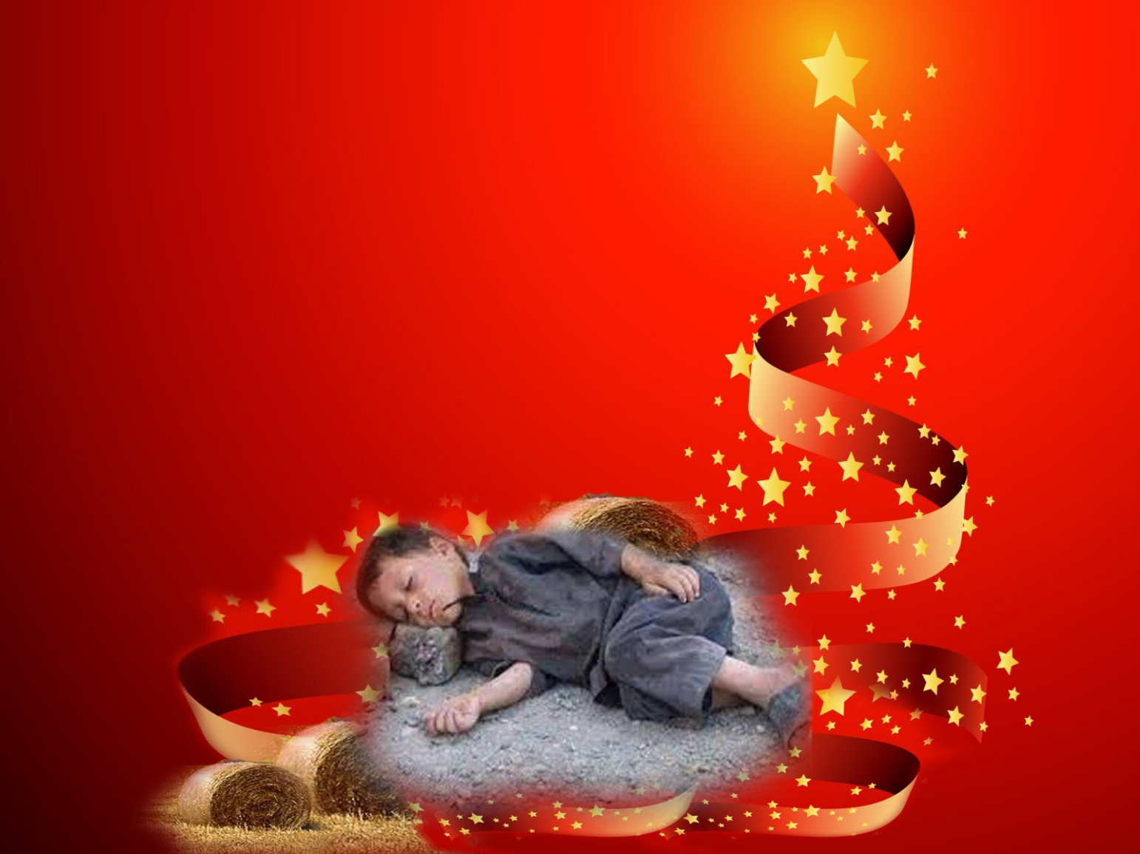
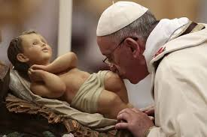

NATAL de 2014
Clicar para avançar

Slide 2
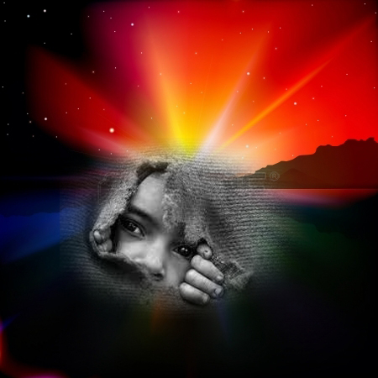

“O povo que andava nas trevas
viu uma grande luz» (Is 9, 1).

Slide 3
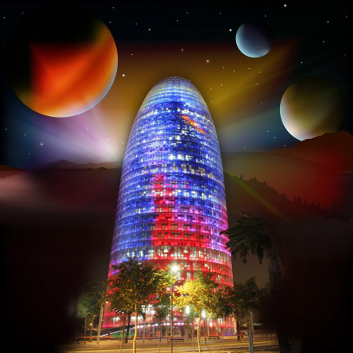
Poema de Natal:
O Natal não é ornamento
de: José Tolentino Mendonça

Slide 4
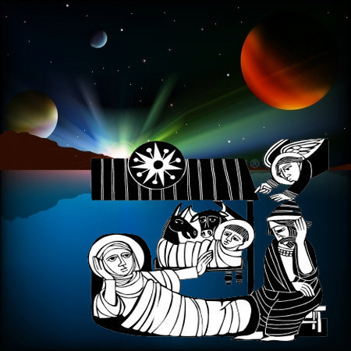

O Natal não é ornamento: é fermento
é um impulso divino que irrompe pelo interior da história.

Slide 5
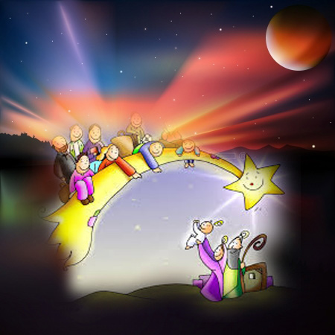
Uma expetativa de semente lançada
um alvoroço que nos acorda
para a dicção surpreendente que Deus faz
da nossa humanidade.

Slide 6

O Natal não é ornamento: é fermento
dentro de nós recria, amplia, expande.

Slide 7
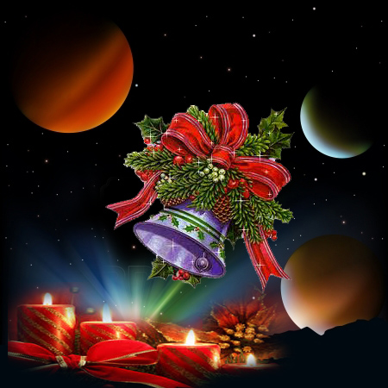

O Natal não se confunde com o tráfico sonolento dos símbolos
nem se deixa aprisionar ao consumismo sonoro de ocasião.

Slide 8
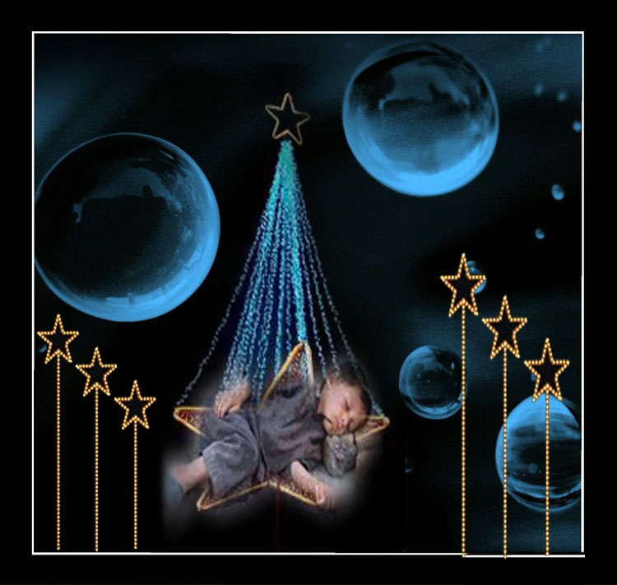

A simplicidade que nos propõe
não é o simplismo ágil das frases-feitas

Slide 9

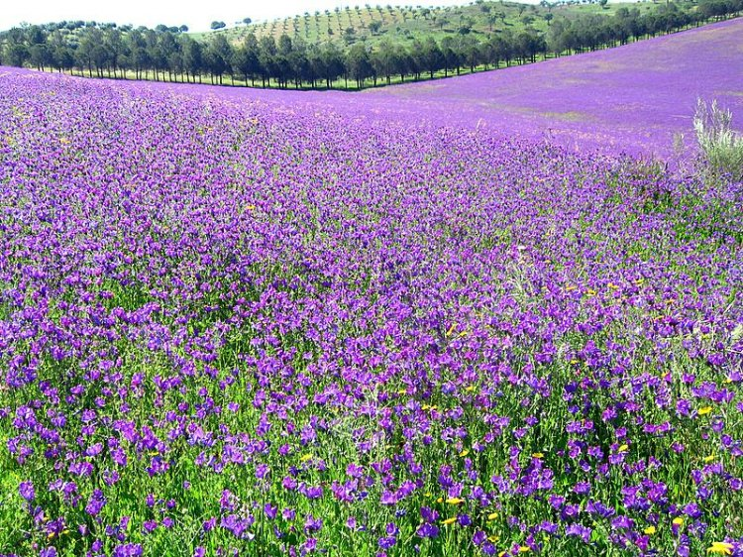
Os gestos que melhor o desenham
não são os da coreografia previsível das convenções.

Slide 10
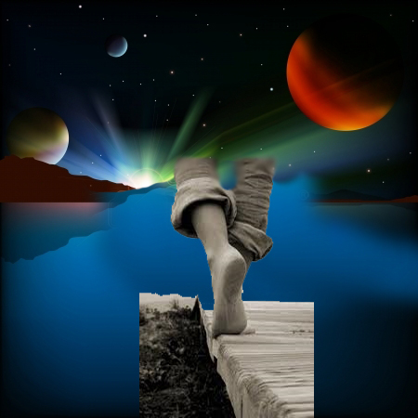
O Natal não é ornamento: é movimento
teremos sempre de caminhar para o encontrar!

Slide 11
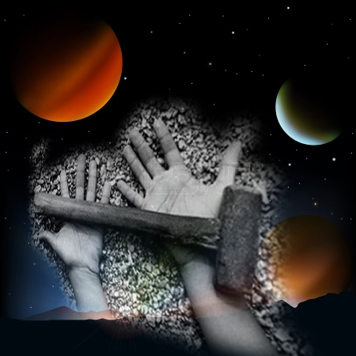

Entre a noite e o dia
entre a tarefa e o dom

Slide 12

Entre o nosso conhecimento e o nosso desejo
entre a palavra e o silêncio que buscamos.

Slide 13
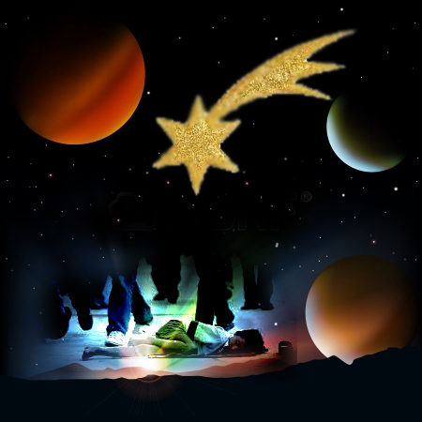

Uma estrela nos guiará

Slide 14
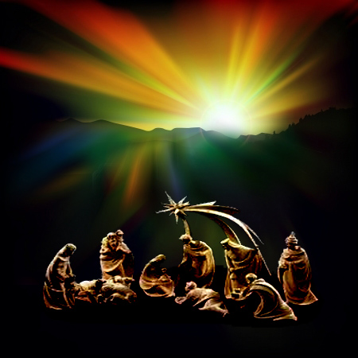
Feliz Natal

Slide 15
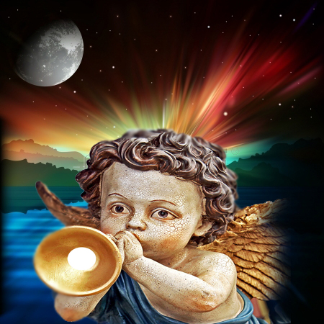
Desejam as
IRMÃS MISSIONÁRIAS DOMINICANAS DO ROSÁRIO
Casa Provincial - Lisboa

